Slide 1


Limbažu novada sporta skola 2023./24.
LIMBAŽI 23.05.2024.

Slide 2
MŪSU MISIJA, VĪZIJAS UN MĒRĶI
MISIJA
veidot Limbažu novada Sporta skolu par augstu sasniegumu izglītības iestādi sportā. Novada un valsts līmenī atpazīstamu, sportistu un sabiedrībā kopumā augstu novērtētu sporta izglītības un sporta aktivitāšu centru
VĪZIJA
Limbažu novada Sporta skolas izglītojamais ir motivēts, disciplinēts, atbildīgs jaunietis, kurš vēlas un tiecas sasniegt augstus rezultātus sportā, kas ir Limbažu novada Sporta skolas un valsts patriots, sporta entuziasts
MŪSU VIRSMĒRĶIS
Motivēti izglītojamie, kas radošā vidē kopā ar mūsdienīgiem pedagogiem, atbilstoši saviem dotumiem un spējām, sasniedz izcilus rezultātus sportā un dzīvē

Slide 3
Profesionālās ievirzes sporta izglītības programmas 2023./2024.m.g
14 profesionālās ievirzes sporta izglītības programmas 7 sporta veidos:
VOLEJBOLS (20V813001, 30V813001)
Basketbols (20V813001, 30V813001)
Dambrete (20V813001, 30V813001)
SMAIĻOŠANA UN KANOE AIRĒŠANA (20V813001, 30V813001)
FUTBOLS (20V813001, 30V813001)
BURĀŠANA (20V813001, 30V813001)
Vieglatlētika (20V813001, 30V813001)

Slide 4
Limbažu novada sporta skola
Nodarbības- treniņi notiek 58 TRENIŅGRUPĀS 7 sporta veidos:
  Futbols 153 audzēkņi
  Basketbols 134 AUDZĒKŅI
  Vieglatlētika 166 AUDZĒKŅI
  Volejbols 83 AUDZĒKŅI
  Burāšana 22 AUDZĒKŅI
  Smaiļošana 164 AUDZĒKŅI
  Dambrete 55 AUDZĒKŅI
Kopējais izglītojamo skaits: 777 Sporta skolā strādā: 29 treneri.

Slide 5
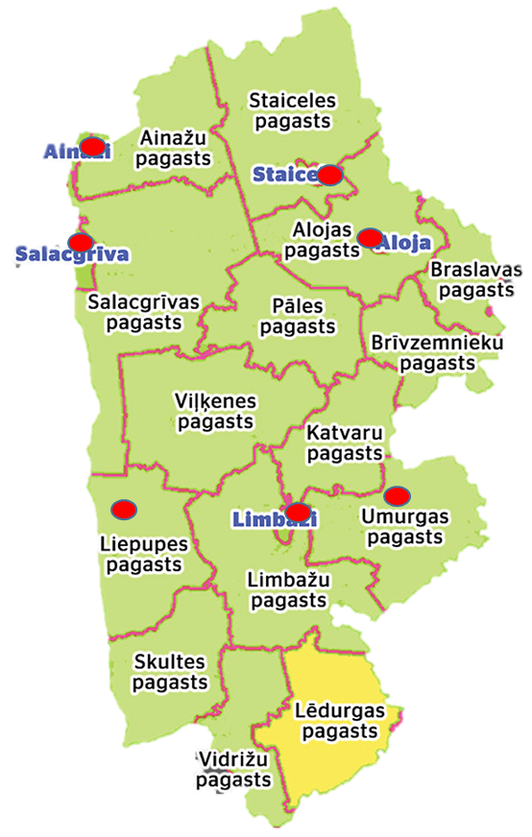
Nodarbību norises vietas
Limbaži
Salacgrīva
Ainaži
Aloja
Staicele
Umurga
Liepupe

Slide 6
Audzēkņi pēc dzimuma
Limbažos
489 audzēkņi
181 meitenes
308 zēni
staicelē, alojā,
51 audzēkņi
2 meitenes
49 zēni
Salacgrīvā, ainažos, Liepupē
237 audzēkņi
69 meitenes
168 zēni

Slide 7
Programmu realizācija
Limbaži, UMURGA
Salacgrīva, ainaži, LIEPUPE
Aloja, staicele
basketbols
Futbols
Smaiļošana un kanoe airēšana
Volejbols
vieglatlētika
Burāšana
Basketbols
futbols
Dambrete
Smaiļošana un kanoe airēšana
vieglatlētika
FUTBOLS

Slide 8
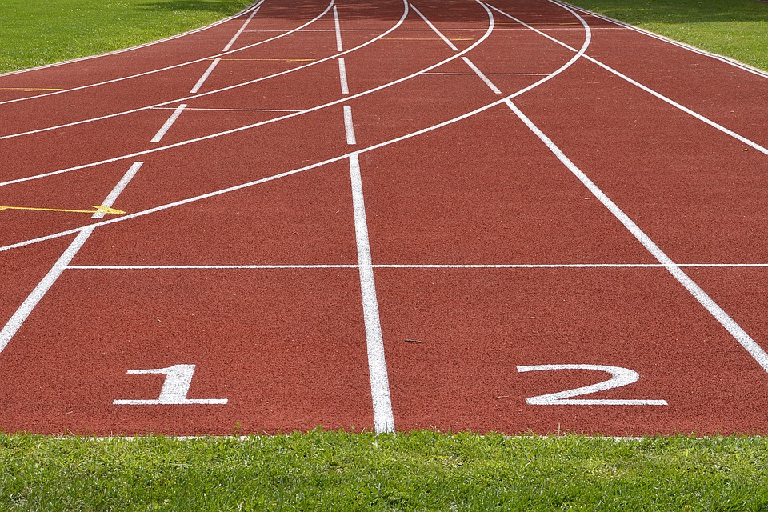
vieglatlētika
Sporta treneri
Audzēkņu skaits
Ginta teko
Linda luīze šalme
Agris ķirsis
Aivars rolmanis
Astrīda tamāra gromova
Andris Rozenbergs
Limbažos 143
Salacgrīvā 23

Slide 9
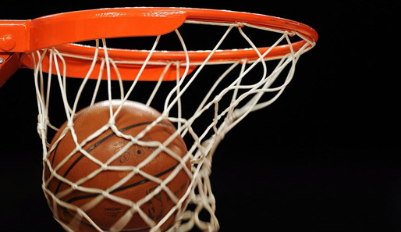
Basketbols
Sporta treneri
Audzēkņu skaits
Jānis rudzītis
Kristaps zaļupe
Sandra bērziņa
Olena fatnieva
Daniels grigorjevs
Limbažos 76
Salacgrīvā 58

Slide 10

futbols
Sporta treneri
Audzēkņu skaits
Valdis Matīss
Aigars Ragainis
Arvis Puriņš
Jānis Jaunzems
    Limbažos 51 AUDZĒKNIS
    Salacgrīvā, ainažos 51 AUDZĒKNIS
    Alojā, staicelē 51 AUDZĒKNIS

Slide 11
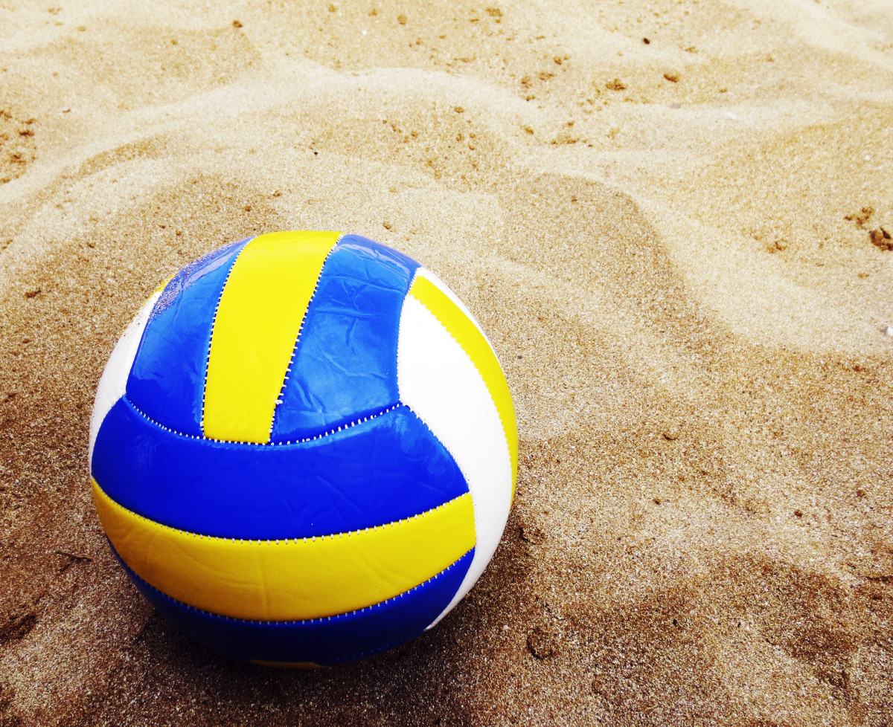
volejbols
Sporta treneri
Audzēkņu skaits
Ineta sprancmane
Inta Mežgaile
Mārīte sakārne
Limbažos 55 AUDZĒKŅI
Umurgā 20 AUDZĒŅI
Liepupē 8 AUDZĒKŅI

Slide 12
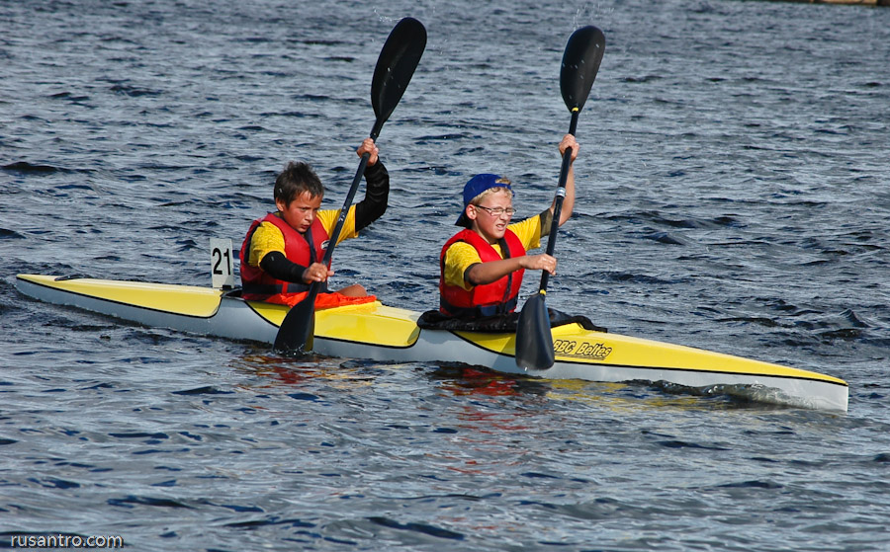
Smaiļošana un kanoe airēšana
Sporta treneri
Audzēkņu skaits
Igo ažuks, genādijs zujevs
Andriana bogdanova, aleksis podenskis
Artis barons, jeļena paimetova
Kaspars mocāns, māris bergšteins
Elīna gertnere
Limbažos 105 AUDZĒKŅI
salacgrīvā 59 AUDZĒKŅI

Slide 13
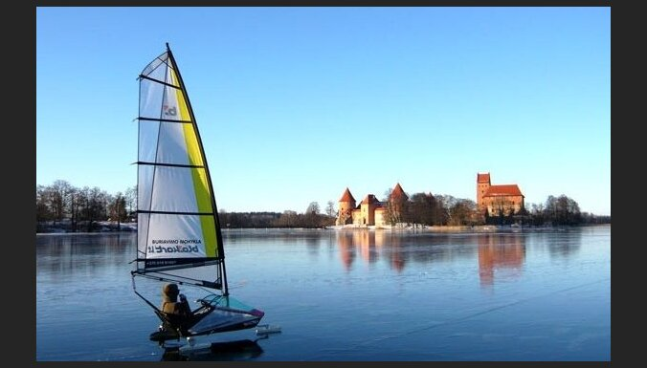
burāšana
Sporta treneri
Audzēkņu skaits
Kristaps močāns
Žaklīna litauniece
salacgrīvā 22 AUDZĒKŅI

Slide 14
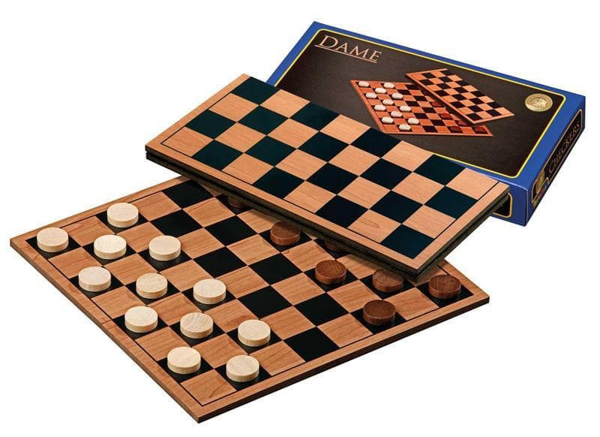
Dambrete
Sporta treneri
Audzēkņu skaits
Kārlis ozols
Kārlis treijs
Salacgrīvā 37 AUDZĒKŅI
liepupē 18 AUDZĒKŅI

Slide 15
MK noteikumi Nr. 594 “Sportistu un bērnu ar paaugstinātu fizisko slodzi veselības aprūpes un medicīniskās uzraudzības kārtība” nosaka:
Ģimenes ārsts veic profilaktiskās apskates sportistiem un bērniem ar paaugstinātu fizisko slodzi:
  Pirms iestāšanās sporta skolā;
  Reizi gadā līdz 9 gadu vecumam (ieskaitot);
  Reizi gadā, ja tie nodarbojas ar dambreti.
Sporta ārsts reizi gadā veic padziļinātās profilaktiskās medicīniskās pārbaudes
  Sportistiem un bērniem ar paaugstinātu fizisko slodzi no 10 gadu vecuma.

Slide 16
Valsts Sporta medicīnas centra sporta ārsta slēdzienam ir divas daļas:
Sporta skolai paredzētā un vecākiem paredzētā.
Sporta skolai paredzētajā sporta ārsta slēdzienā nav minēta diagnoze un ieteikumi, tas viss ierakstīts vecākiem paredzētajā slēdzienā.
Līdz ar to vecākiem jāinformē Sporta skola par konstatētajām problēmām un kā tās tiek novērstas.

Slide 17
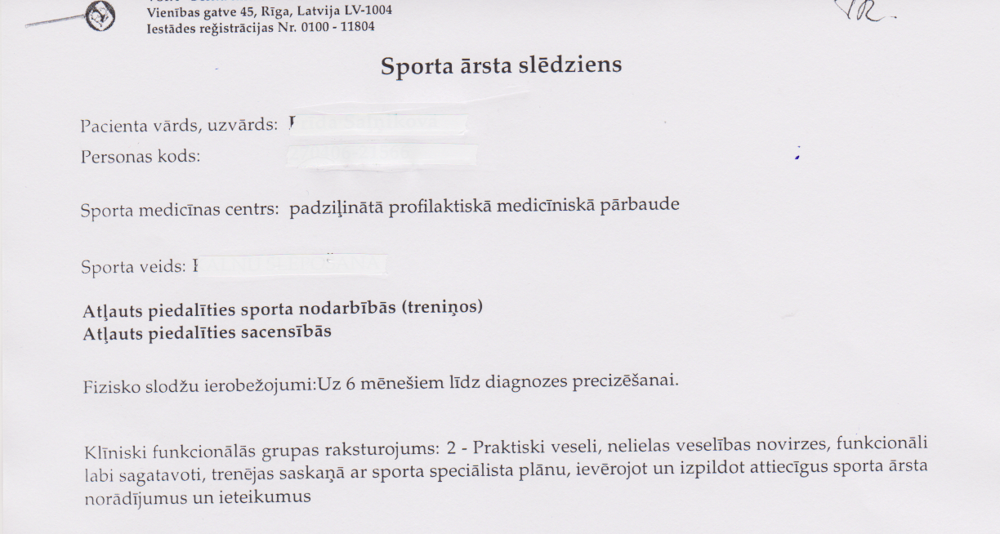

Slide 18
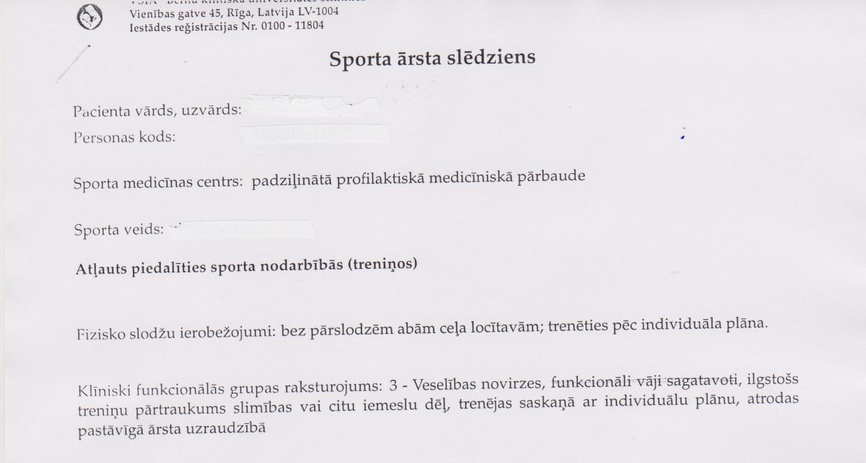

Slide 19
“Ķermenim ir svarīgi darboties pēc bioloģiskā pulksteņa – ēst vienā un tajā pašā laikā, iet gulēt un celties vienā un tajā pašā laikā, trenēties vienādos laikos”.
Pasaules Veselības organizācijas informācija liecina, ka cilvēku veselību ekonomiski attīstītās valstīs nosaka:
veselīgs dzīvesveids 50 %
apkārtējā vide 20 %
Iedzimtība 20 %
veselības aprūpe 10 %

Slide 20

Veselība ir izvēle, kas veidojas no daudzām mazām izvēlēm, ko cilvēks izdara katru dienu mūža garumā
Racionālā dienas kārtība nodrošina:
jauna sportista pilnīgu organisma spēju atjaunošanos,
sekmē veselības nostiprināšanos,
paaugstina organisma darbaspējas,
fizisko spēju attīstību, augstu sportisku rezultātu sasniegšanu un labus sasniegumus mācībās.
Dienas kārtība jāplāno tā, lai nodrošinātu pietiekoši daudz laika visām tās aktivitātēm:
mācības skolā treniņnodarbības Brīvais laiks, atpūta
Regulāras ēdienreizes ilgstošs un pilnvērtīgsgs miegs ( vēlams 8 -9 stundas)

Slide 21

Ēdienreizes ir ļoti nozīmīga dienas režīma sastāvdaļa
Brokastis ir obligāta ēdienreize !!!
Produkti, kas jāiekļauj jauno sportistu ēdienkartē: dažādas putras, piens, biezpiens, skābpiena produkti, zupas, zivs, rieksti, gaļas produkti, žāvēti augļi, svaigi augļi un dārzeņi, dabīgās sulas, minerālūdens
Ēdienreizei jābūt vismaz trīs stundas pirms treniņa
Īsi pirms treniņa var uzkost „musli” batoniņu, nedaudz šokolādes vai ko citu saldu
No ēdienkartes jāizslēdz produkti, kas satur daudz ķīmisko piedevu:
čipsi, gāzēti saldi dzērieni,
neveselīgi našķi

Slide 22
Sasniegumi 2023./24. mācību gadā
Galveno sacensību sezona ir noslēgusies basketbolā, volejbolā un futbolā (telpu futbols)
Vieglatlētikā, smaiļošanā un kanoe airēšanā svarīgāko sacensību sezona ir uzsākta
Futbolā vasaras periodā piedalās Latvijas čempionāta Attīstības Ziemeļu un Rietuma grupas sacensībās U-13 un U-16 vecuma grupās

Slide 23




Rezultāti un izcīnītās vietas sporta spēlēs
basketbols
Volejbols
futbols
LJBL nacionālā līga, Austrumi
U-19 8. vieta
U-16 9. vieta
U-15 4. vieta
Kopvērtējumā
U-13 38. vieta
U-12 28. vieta
BBBL atsevišķos posmos piedalījās U-11 un U-12 komandas EASTER CUP BRNO 2024 – 7. vieta
Latvijas KAUSA IZCĪŅĀ PIEDALĪJĀS :
u-13 UN u-19 KOMANDAS ATTIECĪGI IZCĪNOT 3. UN 4. VIETU.
LATVIJAS JAUNATNES ČEMPIONĀTĀ (Ljč) :
U-12 14. vieta 51 komandas
U-13 7. vieta 42 komandas
U-15 4. vieta 23 komandas
U-17 3. vieta 14 komandas
U-19 5. vieta 18 komandas
U-17 dalība 15th Baltic Volleyball youth championships izcīnīta 9.vieta
LFF Vidzemes reģiona ziemas čempionāts:
2011. g.dz. 3. vieta
2012.g.dz. 4. vieta
2013. g.dz. 3. vieta
2014.g.dz. 3. vieta
2015.g.dz. 1. vieta
2016.g.dz. dalība
2017.g.dz. dalība

Slide 24

2024.g. Latvijas jaunatnes futbola čempionāts
U-13 (2011. g.dz.) vecuma grupa
U-16 (2008.g.dz.) vecuma grupa
Attīstības Ziemeļu grupa
ATTĪSTĪBAS RIETUMU GRUPA
RFS Academy - 2
Mārupes NSS
Limbažu Novada Sporta skola
FK Sigulda
SK Super Nova Sigulda
FK Smiltene/BJSS
Skanstes SK
FK Cēsis/Cēsu PSS
Liepājas FS
Talsu NSS
FS Ventspils
Bauskas BJSS
JFK Daugava/Salaspils Football Academy
FK Jūrnieks
JDFS Alberts
Limbažu novada Sporta skola

Slide 25
Sasniegumi individuālajos sporta veidos
vieglatlētika
Smaiļošana un kanoe airēšana
Latvijas čempionāti telpās
U-14 GRUPA:
AGNESE BĒRZIŅA1. VIETA (LODES GRŪŠANA)
Jēkabs Ailts, gints brīze, jēkabs ādamsons, kristians kārkliņš
1.vieta ( 4 x 200m )
U-16 grupa:
aleks ajibola dezmonds
1. vieta ( 200 un 400m )
U-18 grupā:
agris rūdolfs rencis
1. vieta 60m 2.vieta 200m
Ģirts putniņs, toms jansons, niks kalvāns, agris rūdolfs Rencis
1. vieta ( 4 x 200m )
Adrians zviedris 3. vieta ( 1500m un 800m )
Baltijas komandu čempionāts U-18 vecuma grupai telpās
Adrians Zviedris 1.vieta 1500m
Agris Rūdolfs rencis 60m 3.vieta, 200m 4.vieta
LKF meistarsacīktes
(2008.-2010.g.dz.)
K-1 1000m Oskars Paimetovs 2.vieta
C-1 1000m Toms Mihalovičs 2.vieta
K-1 500 m Magdalēna Kreišmane 1.vieta
Yelyzaveta Cherneha 2.vieta
(2006.-2007.g.dz.)
K-1 1000m Kristaps Ralfs Vanka 3.vieta
C-1 1000m Adrians Podenskis 1.vieta
(2005.g.dz un vecāki)
K-1 1000m Jānis Kaurāts 1.vieta
Danylo Michuda 2.vieta
Ritvars Gūtmanis 3.vieta
K-1 500m Krista Bērziņa 1.vieta
C-1 500m Sabīne Taube 2.vieta
«Prezidenta kauss» Azarbaidžānā
C-1 200m, 500m un 1000m Toms Mihalovičs 2.vieta
C-1 500m un 1000m Raivo Šmits 6.vieta
Pavasara kauss, LR čempionāts garajās distancēs
dalība pasaules kauss-I, Ungārijā
Krista Bērziņa
Jānis Kaurāts

Slide 26
Nometnes vasarā ar pašvaldības līdzfinansējumu
vieglatlētika limbažos jūnijs-augusts (5 dienas) 2 x 30 dalībnieki
basketbols limbažos JŪNIJS, AUGUSTS (7 DIENAS) 2 x 20 dalībnieki
Smaiļošana Limbažos Jūnijs- augusts (5 dienas) 3 x 40 dalībnieki
Volejbols Limbažos JŪLIJS 5 dienas (dienas) 17 dalībnieki
Volejbols Limbažos Augusts ( diennakts) 7 dienas 32 dalībnieki

Slide 27
Starptautiskās sacensības ar pašvaldības līdzfinasējumu
2024. gadā pašvaldība līdzfinansē audzēkņu dalību starptautiskajās sacensībās 70 EUR apmērā.
Vasaras mēnešos plānota audzēkņu dalība:
Smaiļošana un kanoe airēšana- «OLIMPIC HOPES» suroko-ungārijā
SMAIĻOŠANA UN KANOE AIRĒŠANA «Slovacka 500» Ostrožka Nova Ves- čehija
vieglatlētika - EUROPEAN KIDS ATHLETICS GAMES 2024 BRNO- ČEHIJĀ
FUTBOLS- Wasa Cup VaSA- SOMIJA
BASKETBOLS Easter Cup Brno u.c. brno-čehija
volejbols Starptautiskas sacensības Tiks precizēts

Slide 28

Eiropas veselības apdrošināšanas karte
( Evak)
EVAK (angļu valodā - European Health Insurance Card) ir plastikāta karte, kas apliecina, ka persona ir Eiropas Savienības dalībvalsts, Eiropas Ekonomikas zonas dalībvalsts (Īslandes, Norvēģijas, Lihtenšteinas) vai Šveices Konfederācijas iedzīvotājs (turpmāk - Dalībvalsts) un savā valstī ir sociāli apdrošināts.
Īslaicīgi uzturoties citā Dalībvalstī vai Apvienotajā Karalistē, EVAK apliecina tiesības saņemt nepieciešamo vai neatliekamo medicīnisko veselības aprūpi tādā pašā apjomā, kāda tā tiek nodrošināta attiecīgās valsts iedzīvotājiem.
EVAK pieteikšanās iespējas (Nacionālā veselības dienestā)
Klātienē;
Elektroniskā veidā;
Pa pastu;
Ar elektronisko parakstu,
EVAK tiek izsniegta bez maksas un ir derīga trīs gadus. Pēc EVAK derīguma termiņa beigām jaunas EVAK saņemšana ir bez maksas. Bez maksas EVAK tiek izsniegta arī viena mēneša laikā pirms spēkā esošās EVAK derīguma termiņa beigām!

Slide 29
E-klase
E-klase ir Sporta skolas oficiālais saziņas līdzeklis ar vecākiem.
Audzēkņa prombūtnes gadījumā vecākam pienākums pirms nodarbības nosūtīt e-klasē ziņu Sporta skolai par prombūtnes iemeslu.
  Par attaisnotiem nodarbību kavējumiem tiek atzīti:
    kavējumi, kurus apstiprina ārsta zīme;
    Kavējumi slimības dēļ līdz 3 kalendārajām dienām ar vecāku ziņu e-klasē;
    kavējumi ārkārtēja notikuma ģimenē dēļ;
    kavējumi, kas saistīti ar vispārizglītojošo skolu mācību procesu

Slide 30




Limbažu novada
Sporta skola
2023./2024.
https://limbazusportaskola.lv/
Instagram: limbazu_novada_sporta_sk
Facebook: facebook.com/LimbazuNSS
E-pasts: sporta.skola@limbazunovads.lv
Mob. 26672085
Tel. 64021845

Slide 31
Sporta skolas Padomes darbības jomas
  sniedz priekšlikumus izglītības iestādes attīstībai;
  piedalās izglītības procesa un tā rezultātu apspriešanā un sniedz priekšlikumus izglītības kvalitātes uzlabošanai izglītības iestādē;
  sniedz priekšlikumus jautājumos par izglītojamo un izglītības iestādes darbinieku tiesībām un pienākumiem;
  sniedz izglītības iestādes vadītājam priekšlikumus par iestādes darba organizāciju, budžeta sadalījumu un izglītības programmu īstenošanu;
  lemj par to, kādus individuālos mācību piederumus (izglītojamo personiskās lietošanas priekšmeti un materiāli, kuri tiek izmantoti kā izglītības līdzekļi: apģērbs un apavi, u.c. savām vajadzībām) nodrošina vecāki;
  lemj par mācību un audzināšanas procesā izmantojamo metožu un informācijas, tajā skaitā mācību līdzekļu un materiālu, atbilstību šā likuma mērķī ietvertajai izglītojamā tikumiskās attīstības nodrošināšanai, kā arī tikumiskās audzināšanas vadlīnijām;
  risina tās kompetencē esošus organizatoriskos, tai skaitā ar izglītības iestādes rīkotajiem pasākumiem saistītus jautājumus;
  veicina izglītības iestādes sadarbību ar sabiedrību.

Slide 32
PALDIES PAR SADARBĪBU!
https://limbazusportaskola.lv/
Instagram: limbazu_novada_sporta_sk
Facebook: facebook.com/LimbazuNSS
E-pasts: sporta.skola@limbazunovads.lv
Mob. 26672085
Tel. 64021845

